Slide 1
ドーピングとは？
競技力を高めるために特定の物質や特殊な方法などを
使用したり、それらの使用を隠したりする行為のこと。
使用が禁止されている物質や方法については、
世界アンチ・ドーピング機構（WADA）が毎年、規定し、
日本語に翻訳されたものが日本アンチ・ドーピング機構（JADA）によって公開されている。

Slide 2
ドーピングはなぜダメなのか？
1) 医学的：多くの副作用
心筋梗塞、脳梗塞、糖尿病、内臓機能障害、
ショック症状、突然死、悪性腫瘍・癌など
2) 倫理的： フェアプレイ精神に反する。
持久力増強、筋肉増量、集中力を人為的
に作り出し、パフォーマンスを向上させる。
これは公平性に反する行為である。

Slide 3
競技外検査と競技会検査
競技外検査（OCT: out-of-competition test)
抜き打ちの検査。居場所情報登録選手（RTPA: registered
testing pool athlete)が対象となる。選手はｲﾝﾀｰﾈｯﾄ上の
ｱﾝﾁ･ﾄﾞｰﾋﾟﾝｸﾞ管理運営システム（ADAMS）を通じて、
四半期ごとに３ヶ月分の居場所情報を登録する必要がある。
競技会検査（ICT: in-competition test)
競技の12時間前から競技を終えた直後までに行われる検査。
ﾄﾞｰﾋﾟﾝｸﾞ検査を行う大会に参加する選手が対象となる。
治療のために禁止薬物をやむを得ず使用する場合には、
TUE（therapeutic use exemptions; 治療使用特例）の提出が必要。

Slide 4
現在の居場所情報登録選手 （RTPA）
2018年度
日本：4名
韓国：2名
アメリカ、フランス、イタリー、ポーランド：各1名
計10名（男5、女5）
任期は1年。

Slide 5
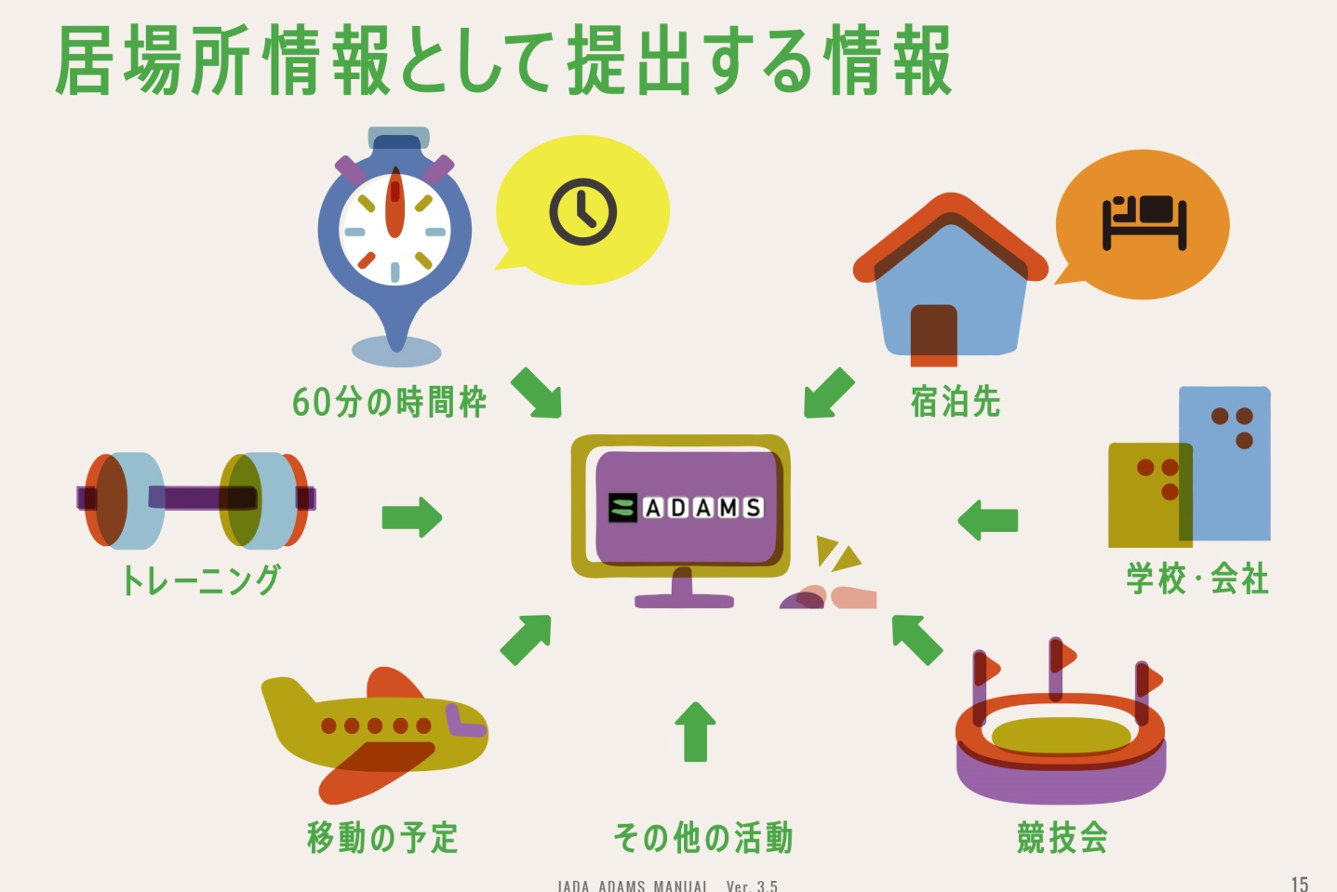
居場所情報登録選手（RTPA）の義務
IF（国際競技連盟）あるいはJADAに指名された選手が
四半期（＝3ヶ月）ごとに毎日の活動に関する情報を報告する。
JADAホームページより引用

Slide 6
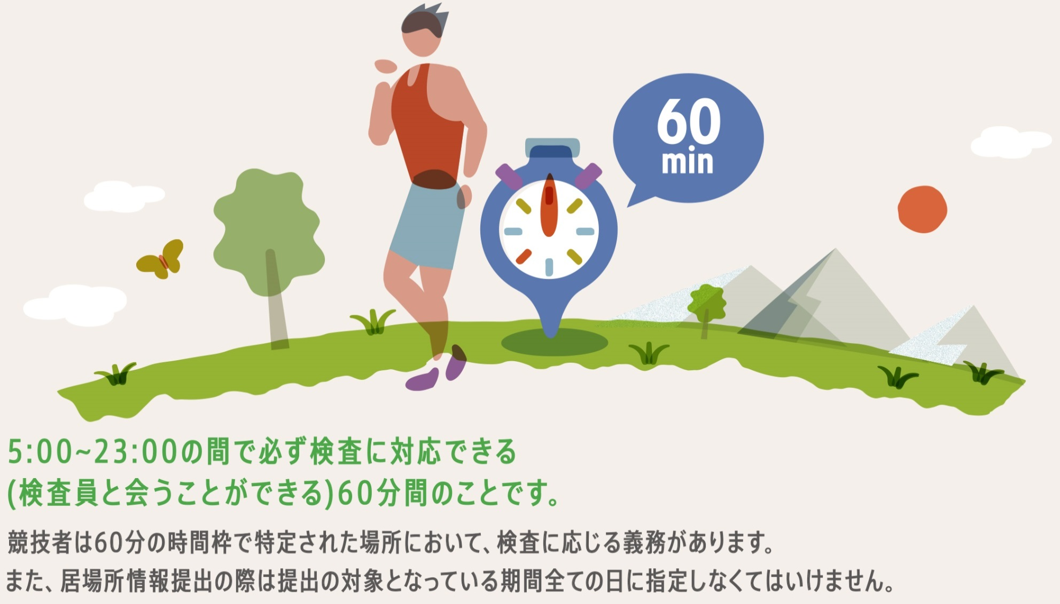
居場所情報登録選手（RTPA）の義務
もっとも大事なのは「60分の時間枠」。その時間に抜打ち検査がある
可能性があり、指定の場所に居ないと報告義務違反となる
1 年間で 3 回違反するとｱﾝﾁ･ﾄﾞｰﾋﾟﾝｸﾞ違反（＝資格停止）
JADAホームページより引用

Slide 7
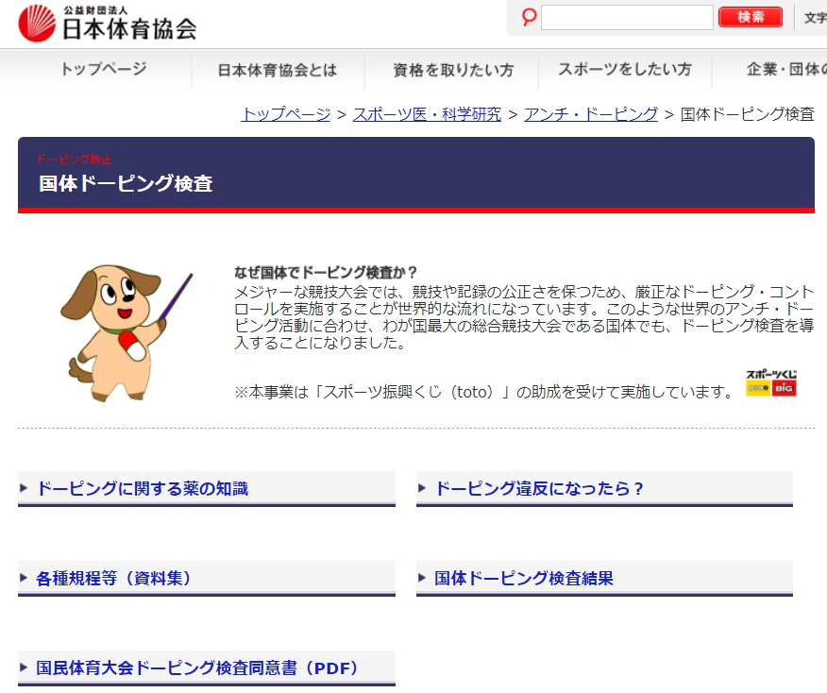
http://www.japan-sports.or.jp/medicine/doping/tabid/539/Default.aspx

Slide 8
ドーピングで禁止されている物質や方法には
どんなものがあるのか？
① 常に禁止される物質と方法
禁止物質：無承認物質、蛋白同化薬、ペプチドホルモン、成長因子及び
関連物質ベータ2作用薬、ホルモン調節薬及び代謝調節薬、
利尿薬及び他の隠ぺい薬
禁止方法：血液、血液成分の操作、化学的及び物理的操作、遺伝子ﾄﾞｰﾋﾟﾝｸﾞ
② 競技会検査において禁止される物質と方法
禁止物質：興奮薬、麻薬、糖質コルチコイド（ステロイド薬）など
③ 特定の競技において禁止される物質
剣道では該当するものはない。

Slide 9
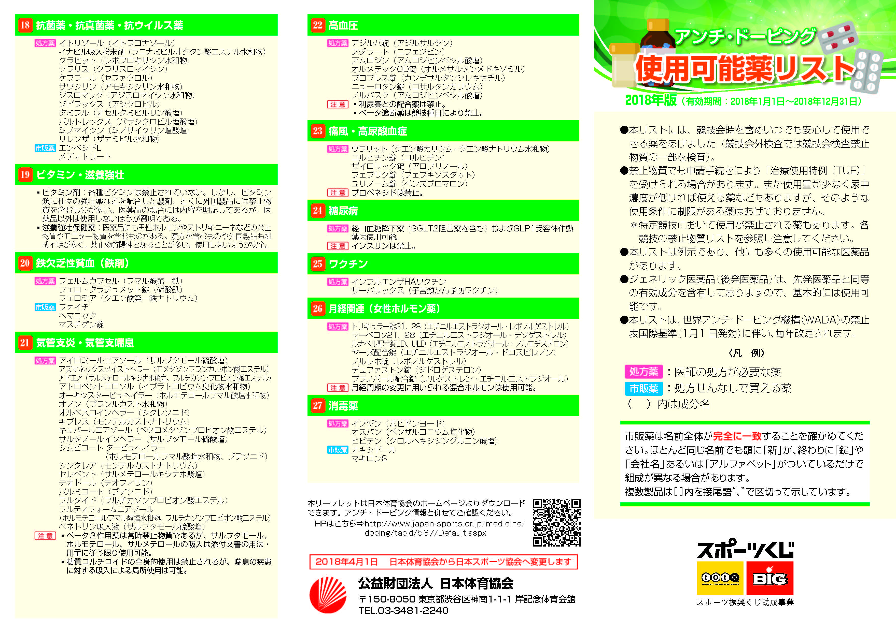
くすりを飲まなければいけないとき、どうするか？
１．JADA アンチ・ドーピング使用可能薬リストにあるものを使う。
http://www.japan-sports.or.jp/medicine/doping/tabid/537/Default.aspx

Slide 10
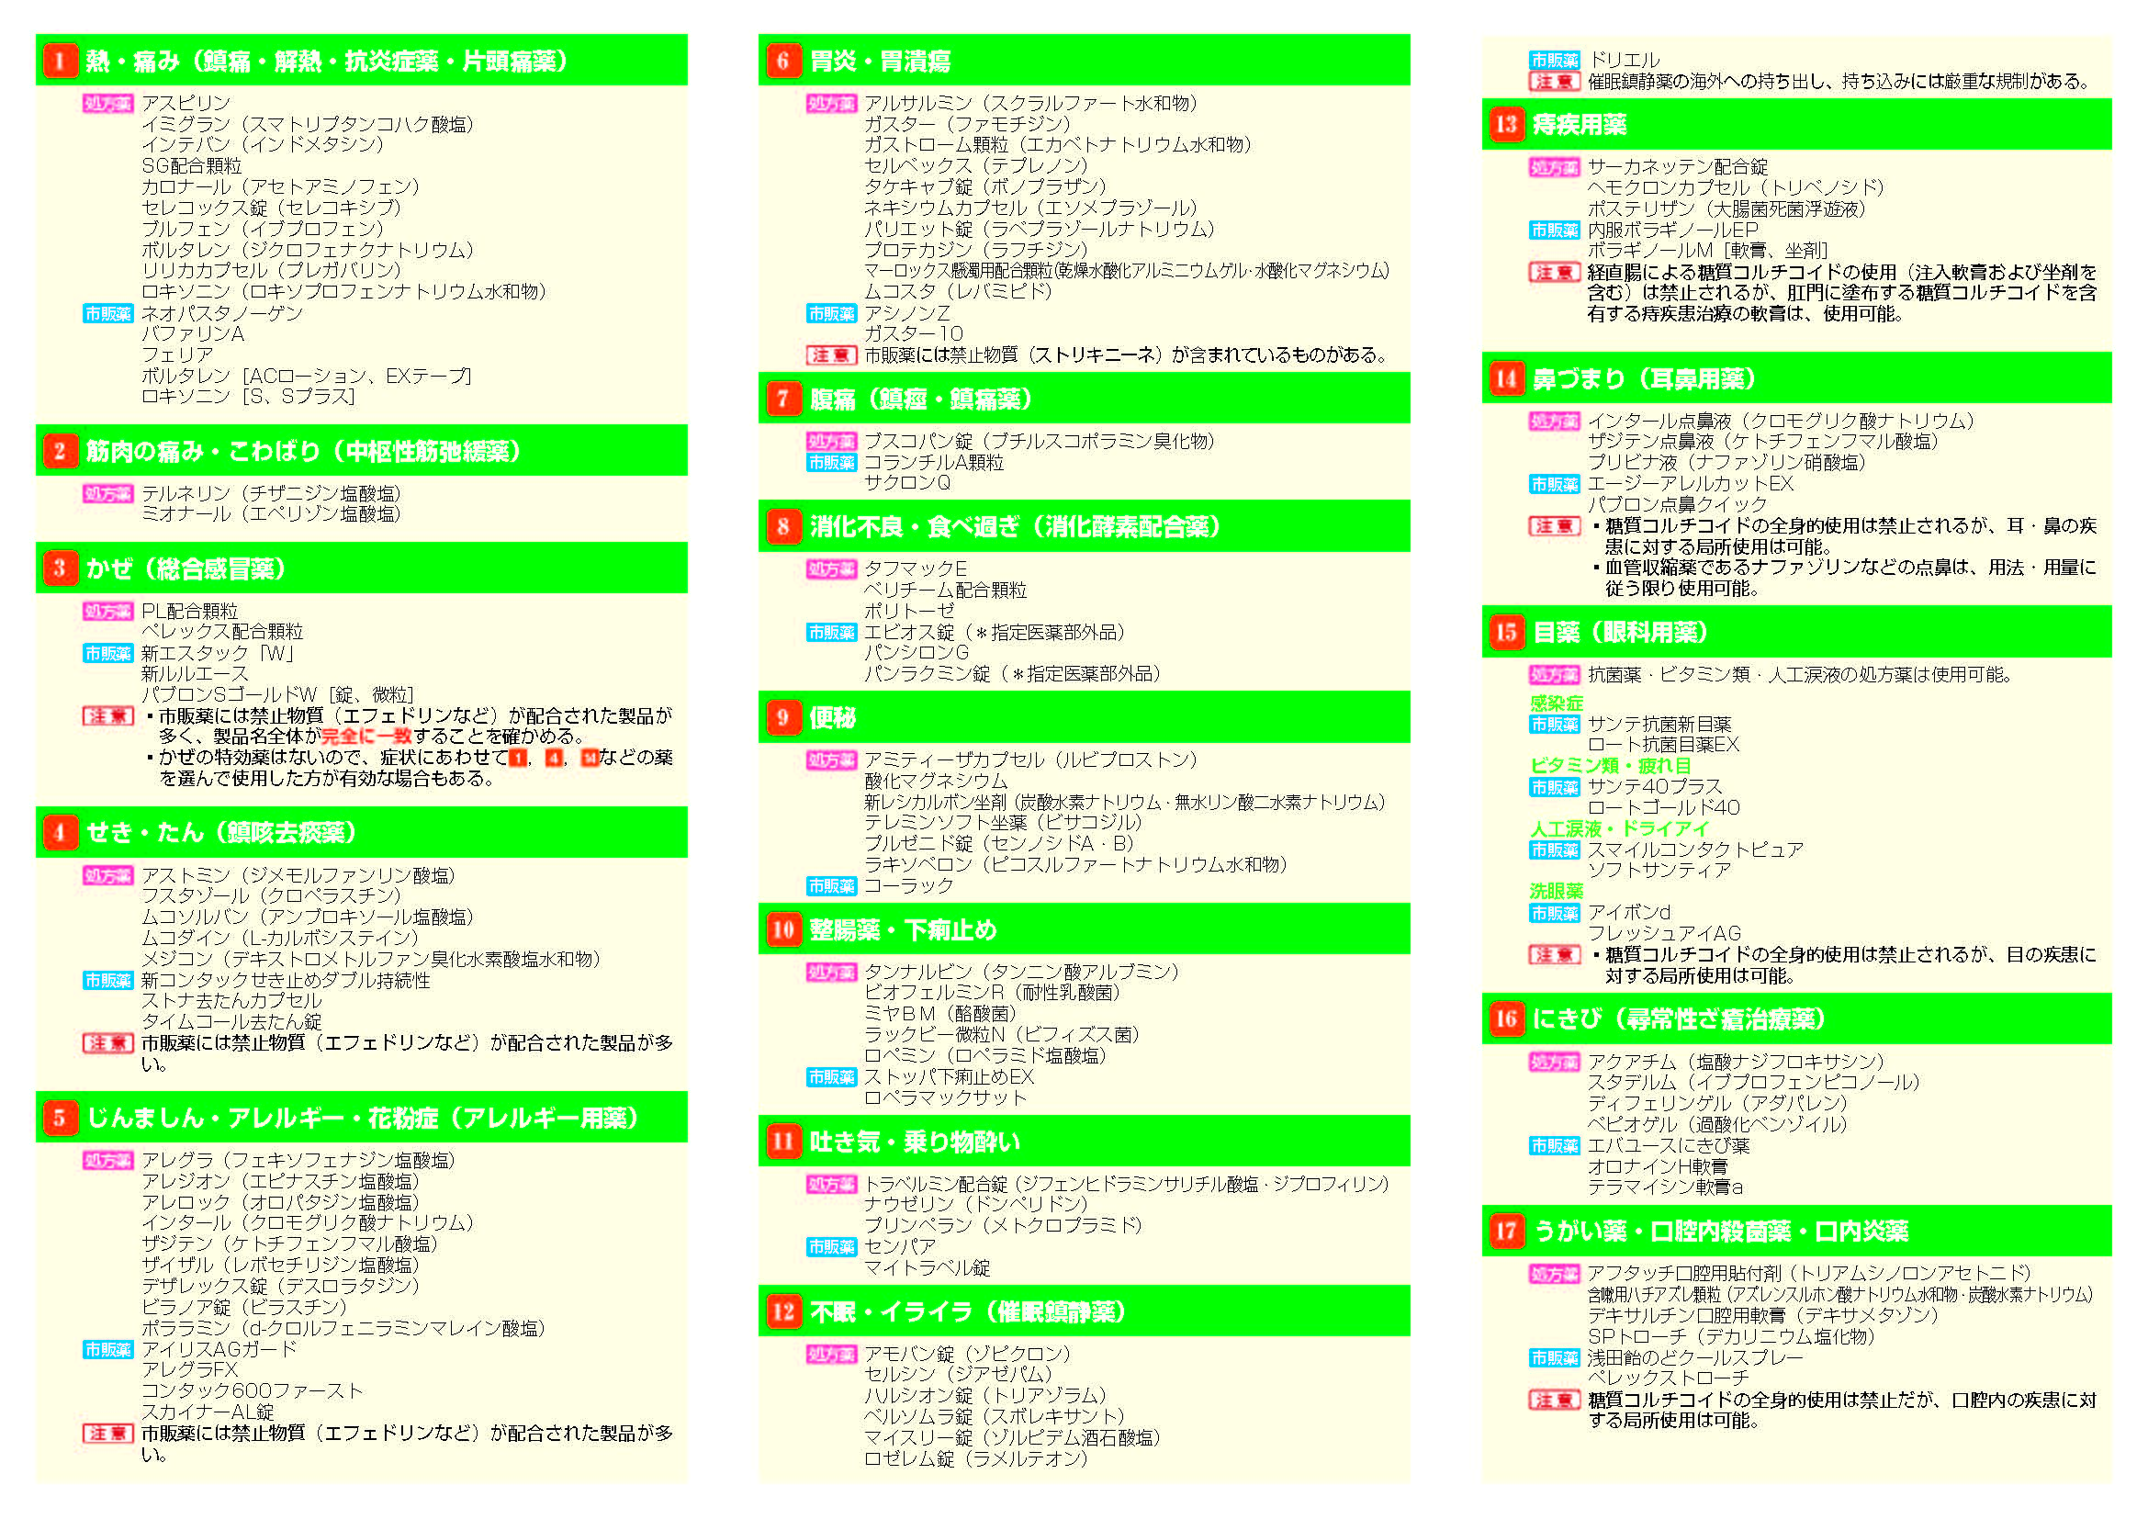
JADA アンチ・ドーピング使用可能薬リストにないものは使わない。
http://www.japan-sports.or.jp/medicine/doping/tabid/537/Default.aspx

Slide 11
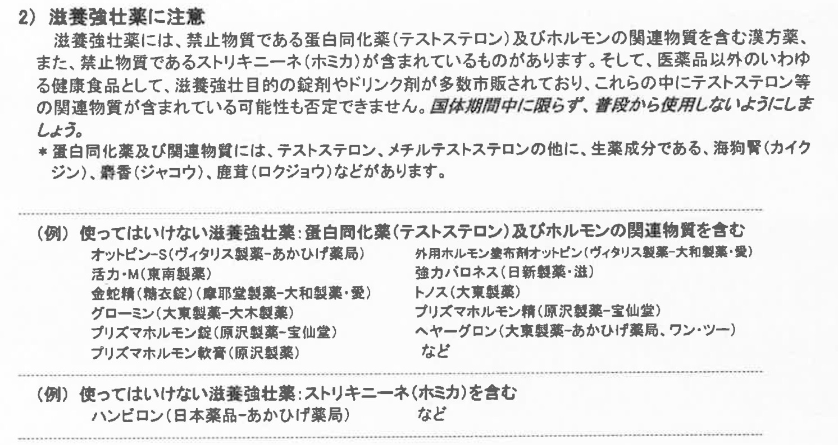
薬剤師のためのアンチ・ドーピングガイドブック2017年版
http://www.japan-sports.or.jp/Portals/0/data/supoken/doc/2018anti-doping.pdf

Slide 12
にんにく注射
疲労回復の効果を期待してビタミン剤を静脈
注射する。
保険が適応されない。
正当な治療目的以外の静脈注射は禁止。
注射液の成分は謎。禁止物質が入ってないとは
言い切れない。

Slide 13
要注意！
不用意な点滴はドーピング扱いをされる可能性あり。
世界アンチ・ドーピング防止規程には次のような記載がある。
「静脈内注入および 6 時間で 50 mL を越える静脈内注射は
禁止される。ただし、医療機関の受診過程（※）、また、
臨床的検査において受ける静脈内注射は除く」。
※ JADAによる注：救急搬送中の処置、外来および
入院中の処置をすべて含む。
⇒ 競技会場、移動途中や合宿などの点滴はダメ！
理由：水分や塩分は経口的に摂取できるはず。
医療上、どうしても必要と認められたものだけしか
認められない。

Slide 14
サプリメントは大丈夫か？
１.サプリメントは「栄養補助食品」であり、薬とは異なり、
製造、販売等の規制がきびしくない。
２．サプリメントには成分が明らかにされていないものが多い。
なかには禁止物質を含むものがある。
（必ずしも表示がされていない）
３．国産のものについては、安全なものはJADAのホームページに
一覧が掲載されている。
４．サプリメントの服用は自己責任で。
サプリメントはあくまで「足りないものを足す」という補足的なもの。
しかし、殆どの成分は食物によって十分に摂取することができる。

Slide 15
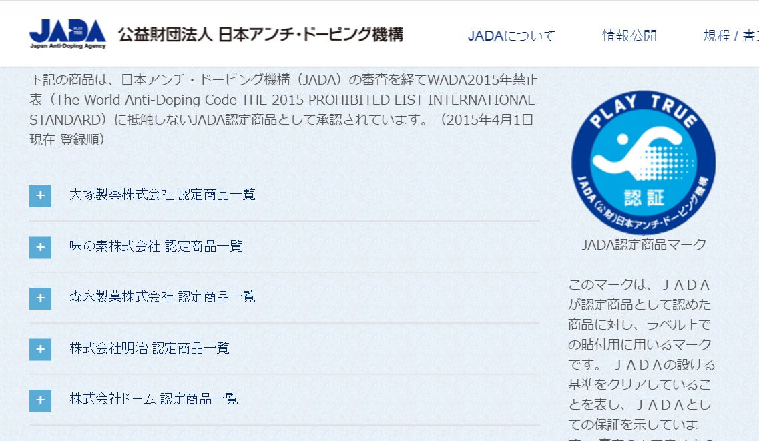
JADA認定商品（禁止物質の混入無しというお墨付き）の存在
JADAホームページより引用

Slide 16
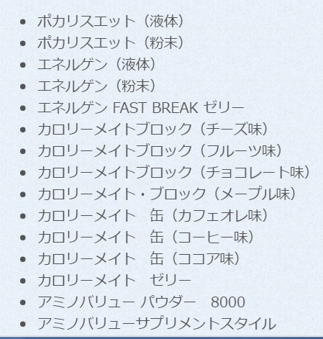
大塚製薬のJADA認定商品（一例）
JADAホームページより引用

Slide 17
薬を使用しなければいけない時、何に注意したらいいか？
薬には禁止物質が含まれている可能性がある。
従って、よく調べてから使用することが必要。
常に JADA「ｱﾝﾁ･ﾄﾞｰﾋﾟﾝｸﾞ使用可能薬リスト」を参照のこと。
自分で調べてわからない場合には
１．日本薬剤師会発行の「薬剤師のためのアンチ・ドーピング
ガイドブック」を見る。使用可能な市販薬の一覧が出ている。
２．スポーツファーマシストの居る薬局で聞く。
３．薬剤師会のドーピング防止ホットラインに電話をして聞く。
４．Global DRO Japanというサイトにログインして調べる。

Slide 18
うっかりドーピング
禁止物質が含まれていることを知らずに内服した場合、意図的でなくても違反とみなされる。
市販の風邪薬、強精剤、毛生え薬には注意！
基本的に漢方薬は避けるべき。
受診するときは、ドーピング違反にならない薬の処方を依頼すること。But・・・多くの医師は禁止薬物を把握していない。

Slide 19
1)禁止薬物、禁止方法の使用を絶対に避けること！普段から心掛けるように。
市販薬・サプリメント・漢方薬・やせ薬に注意。記載されていない成分が入っている可能性がある。安易な点滴はダメ！
2)治療に必要な注射を医療機関でされた場合、内容を必ず確認すること！
3)罰則
記録の抹消。資格停止4年間。
剣道界初の違反者。マスコミに取り上げられる。

Slide 20
病気やけがの治療でドーピング禁止物質を使えるか？－１
使える。ただし、条件付きで。
「治療使用特例（TUE）」の申請が必要。
TUE申請が必要な競技会は JADA ホームページに掲載。
申請は、国内競技会では JADAの TUE 委員会、
国際競技会の場合は FIK の TUE 委員会に対して各選手が行う。
申請書はホームページ（JADA, 全剣連）からダウンロードする。

Slide 21
病気やけがの治療でドーピング禁止物質を使えるか？－２
TUEが承認されるためには、次の条件が必要。
医療行為は、特定選手の疾病または傷害を治療するために必要なものでなければならない、
その状況下で、ドーピングの定義に該当しない有効な治療が他にないこと、
その医療行為が選手の運動能力を高めないこと、
その医療行為に先立って、選手の医学的診断がなされていること、
その医療行為が資格のある医療担当者により、適切な医療環境においてきちんと実施されること、
その医療行為にかかわる適切な記録が保持されており、閲覧できること。
詳しくは、ネット上の「医師のためのTUE申請ハンドブック」を参照。

Slide 22
今後のドーピング検査の方向
尿検査だけではわからないことがある。
血液検査も必要な場合がある（ex. ヒト成長ホルモン）。
生体パスポート（biological passport）の導入
一定期間、選手の生物学的マーカーを記録し、これを照合することでドーピングを検知しようとする検査手法。従来は、一発検査だったが、生体パスポートでは継続的な観察によりドーピングを検知する。
採血によるリスク（神経損傷）をどうするか？

